Slide 1
112學年度第二學期課程
選課說明會
簡報日期：112年10月19日

Slide 2
如何得知自己的畢業學分門檻?
畢業門檻?
需要幾學分?

Slide 3
學校首頁 - 行政單位 - 教務處

Slide 4
點擊 總體課程計畫書

Slide 5
【選課期程】
10/20~10/25：線上選課
10/30~11/03：選課公告與加退選
11/10：公告選課結果

Slide 6
該如何選課呢?
Q1：我不知道要選什麼課，我可以找誰協助呢？
Q2:我要去哪裡選課？
A2：
STEP 1 .
本校網頁右手邊點選
學生系統「智慧校園平台-單一入口」
STEP 2 .
登入資料為「個人學號」及「身分證字號」
(圖示於下一頁)
A1：
本校課程諮詢教師
(包含：教務主任、各科主任)

Slide 7
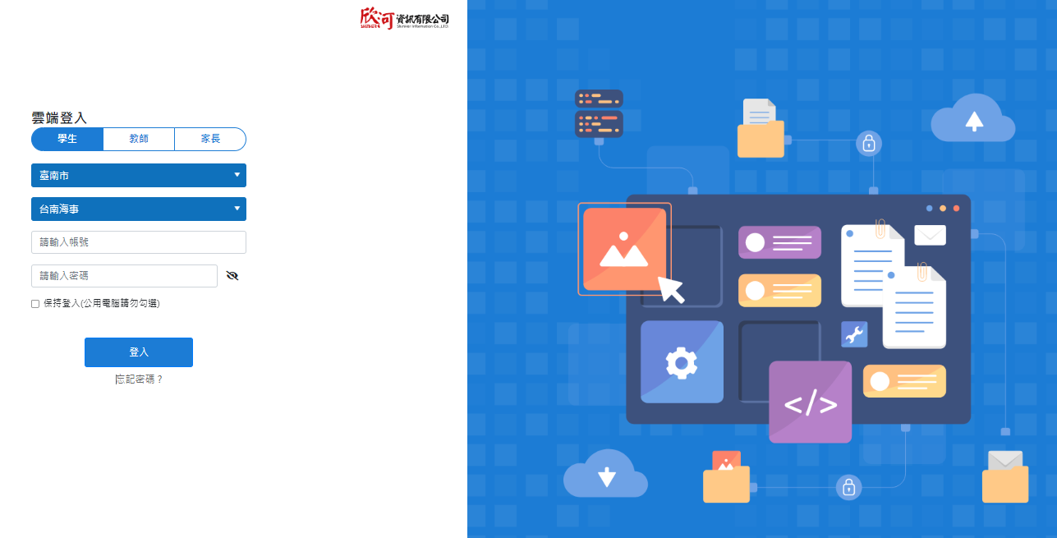
智慧校園平台-單一入口

Slide 8
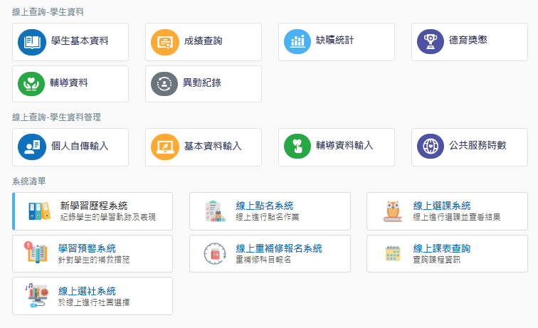

Slide 9
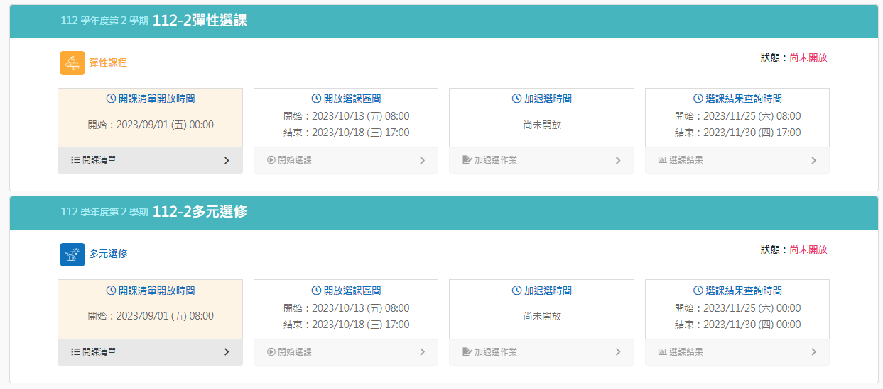

Slide 10
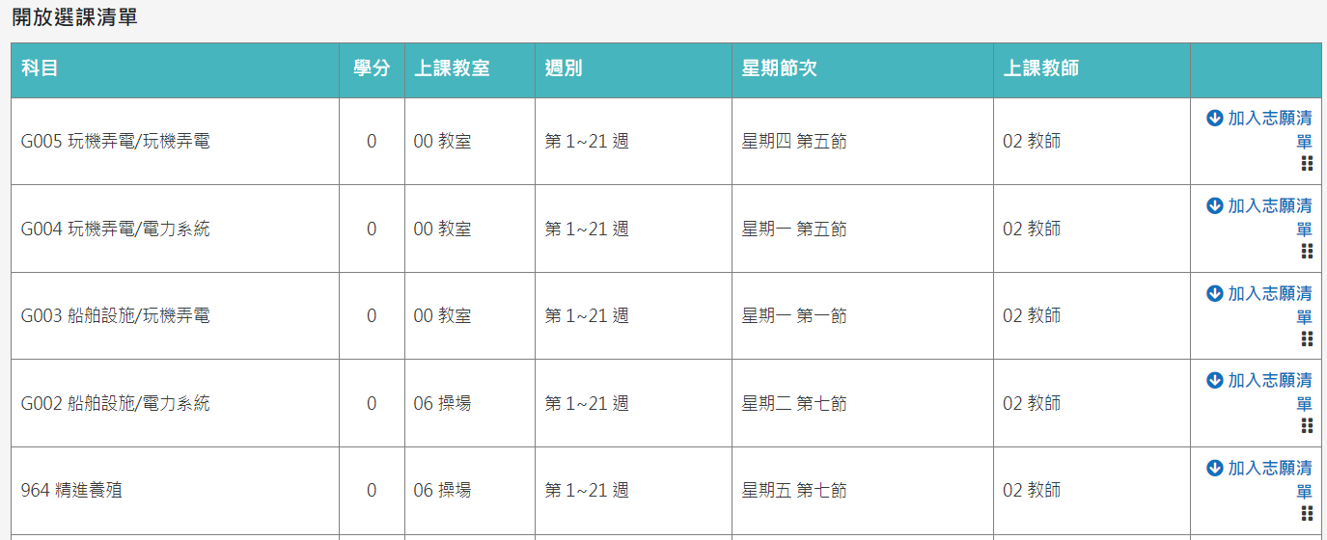
非實際上課時間

Slide 11
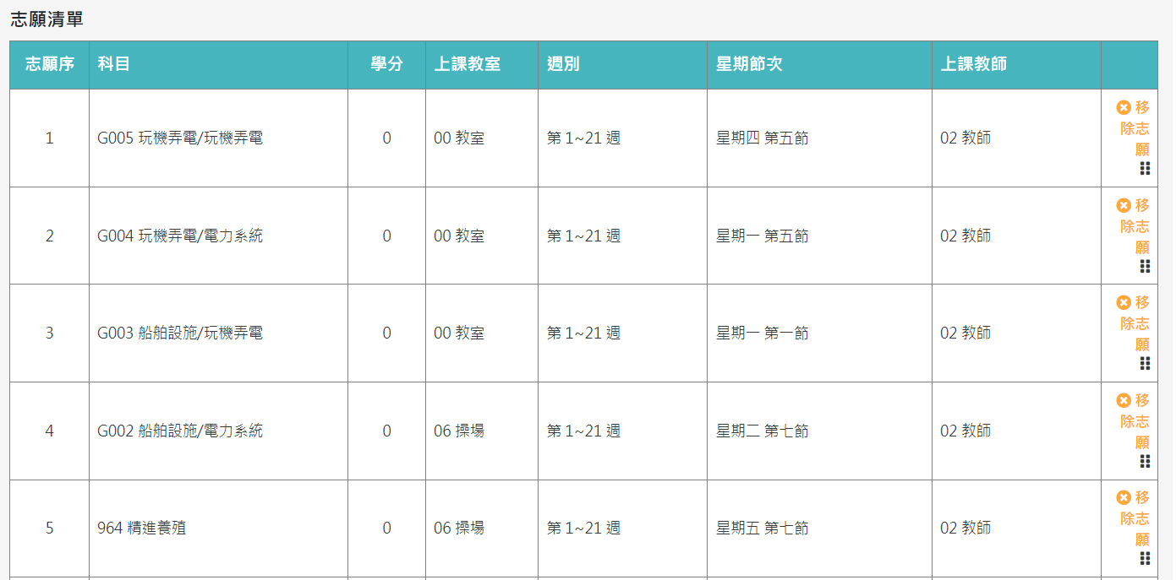

Slide 12
《多元選修暨適性分組》

Slide 13
112學年度第二學期 《多元選修暨適性分組》課程列表
科別 | 年級 | 課程名稱 | 學分 | 備註
養殖科 | 高二 | 基礎水產養殖學 | 2 | 同科單班2選1 <延續上學期>
 |  | 養殖新知導讀
 |  | 小論文實作 | 3 | 同科單班3選1 (同校跨群) <延續上學期>
 |  | 養殖技術應用實習
 |  | 虱目魚探究與實務
 | 高三 | 水族疾病學 | 1 | 同科單班2選1 <延續上學期>
 |  | 水產養殖學進階
養技科 | 高二 | 水產分析化學 | 2 | 同科單班2選1 <延續上學期>
 |  | 水產資源解析學
 |  | 養殖新知導讀 | 2 | 同科單班2選1 <延續上學期>
 |  | 觀賞魚繁養殖
 |  | 魚類生理學 | 3 | 同科單班3選1 <延續上學期>
 |  | 生態學概要
 |  | 水族疾病學

Slide 14
112學年度第二學期 《多元選修暨適性分組》課程列表
科別 | 年級 | 課程名稱 | 學分 | 備註
機電科 | 高二 | 機電加工實習進階 | 3 | 同科單班2選1
 |  | 可程式控制實習
 | 高三 | 工廠管理 | 1 | 同科單班3選1 <延續上學期>
 |  | 機械設計
 |  | 感測器 | 2 | 同科單班2選1
 |  | 電工大意
 |  | 自動化設計實習 | 2 | 同校跨群2選1
 |  | 船外機實習
船機科 | 高二 | 機電整合實習 | 3 | 同科單班2選1 <延續上學期>
 |  | 可程式控制實習
 | 高三 | 船舶自動控制實習 | 3 | 同科單班2選1
 |  | 氣油壓實習
 |  | 電子學概論 | 2 | 同科單班2選1
 |  | 感測器概論

Slide 15
112學年度第二學期 《多元選修暨適性分組》課程列表
科別 | 年級 | 課程名稱 | 學分 | 備註
輪機科 | 高二 | 冷凍空調概論 | 2 | 同科單班2選1
 |  | 機械材料
 |  | 輪機實習 | 2 | 同科單班2選1 <延續上學期>
 |  | 機械加工實習
 | 高三 | 自動化設計實習 | 2 | 同校跨群2選1
 |  | 船外機實習
電子科 | 高一 | 智能控制實習 | 2 | 同科跨班2選1
 |  | 資訊技術實習
 | 高二 | AI概論 | 2 | 同科跨班2選1 <延續上學期>
 |  | 機器人概論

Slide 16
112學年度第二學期 《多元選修暨適性分組》課程列表
科別 | 年級 | 課程名稱 | 學分 | 備註
水食科 | 高二 | 食品包裝 | 2 | 同科單班2選1 <延續上學期>
 |  | 進階分析化學
 |  | 水產加工實習 | 3 | 同科單班3選1 (同校跨群) <延續上學期>
 |  | 食品檢驗分析實習
 |  | 虱目魚探究與實務
 | 高三 | 食品經營學 | 2 | 同科單班2選1
 |  | 精修食品加工
烘焙科 | 高二 | 精緻麵包製作實習 | 3 | 同科單班3選1 <延續上學期>
 |  | 蛋糕裝飾實習
 |  | 中式麵食製作實習
 | 高三 | 食品經營實務 | 2 | 同科單班2選1 <延續上學期>
 |  | 精緻甜點製作實習

Slide 17
112學年度第二學期 《多元選修暨適性分組》課程列表
科別 | 年級 | 課程名稱 | 學分 | 備註
商經科 電商科 | 高二 | 商業簡報 | 2 | 同群跨科4選1 <延續上學期>
 |  | 會計實作
 |  | 電子商務
 |  | 電腦軟體應用
 | 高三 | 商業實習 | 4 | 同群跨科2選1 <延續上學期>
 |  | 會計實務
體育班 | 高二 | 數學A | 3 | 適性分組2選1 <延續上學期>
 |  | 數學B
 | 高三 | 專題研究與實作 | 3 | 同科單班2選1 <延續上學期>
 |  | 自然科學探究與實驗

Slide 18
《彈性學習課程列表》

Slide 19
112學年度第二學期 – 高二彈性課程列表
課程序號 | 課程名稱 | 節數 | 週數 | 限制 | 備註
1 | 自主學習 | 1 | 18 | 不限科別 | 1.需提出自主學習計畫 2.非閱讀課堂書籍時間 3.需產出自主學習成果 4.參與成果發表會
2 | 古典文學探究(彈性) | 1 | 18 | 不限科別 | 授予學分
3 | 漫畫學英文(彈性) | 1 | 18 | 不限科別 | 授予學分
4 | 遊戲設計(彈性) | 1 | 18 | 不限科別 | 授予學分
5 | 英文聽與說(彈性) | 1 | 18 | 不限科別 (除實技班) | 授予學分
6 | 電影與數學(彈性) | 1 | 18 | 不限科別 (除電二甲) | 授予學分
7 | 食品文獻選讀(彈性) | 1 | 18 | 不限科別 | 授予學分
8 | 微生物與仙女蝦養殖 | 1 | 18 | 不限科別 | 不授予學分

Slide 20
112學年度第二學期 – 高二彈性課程列表
課程序號 | 課程名稱 | 節數 | 週數 | 限制 | 備註
9 | 精進養殖 | 1 | 18 | 限養殖科 | 不授予學分
10 | 工業英文(彈性) | 1 | 18 | 限電子科 | 授予學分
11 | 精進食品加工(彈性) | 1 | 18 | 限水食科 | 授予學分
12 | 多益(彈性) | 1 | 18 | 限實技班 | 授予學分
高二彈性微課程列表(不授予學分)
課程 序號 | 課程名稱 | 節數 | 週數 | 課程 序號 | 課程名稱 | 節數 | 週數
A1 | 各式船舶設施實務 (不限科別) | 1 | 9 | A2 | 船舶電力系統簡述 (不限科別) | 1 | 9
B1 | 玩「機」弄「電」 (不限科別) | 1 | 9 | B2 | 玩「機」弄「電」 (不限科別) | 1 | 9
選課系統簡稱
船舶設施/電力系統、玩機弄電/電力系統、船舶設施/玩機弄電

Slide 21
112學年度第二學期 – 高三彈性課程列表
課程序號 | 課程名稱 | 節數 | 週數 | 限制 | 備註
1 | 自主學習 | 2 | 18 | 不限科別 | 1.需提出自主學習計畫 2.非閱讀課堂書籍時間 3.需產出自主學習成果 4.參與成果發表會
2 | 旅遊英文(彈性) | 2 | 18 | 不限科別 (除船機三) | 授予學分
3 | 智慧科技應用(彈性) | 2 | 18 | 不限科別 | 授予學分
4 | 海洋漁業go go go(彈性) | 2 | 18 | 不限科別 (除電三甲、船機三) | 授予學分
5 | 創意食品開發(彈性) | 2 | 18 | 不限科別 (除實技班、電三甲) | 授予學分
6 | 多益加強班(彈性) | 2 | 18 | 不限科別 (除實技班) | 授予學分
7 | 台灣文學選讀+ 閱讀與寫作(彈性) | 2 | 18 | 不限科別 (除實技班) | 授予學分
8 | 探究飲食科學(彈性) | 2 | 18 | 限水食科 | 授予學分

Slide 22
112學年度第二學期 – 高三彈性課程列表
課程序號 | 課程名稱 | 節數 | 週數 | 限制 | 備註
9 | 自動化原理及技術(彈性) | 2 | 18 | 限機電科 | 授予學分
10 | 船用電子學概論 | 2 | 18 | 不限科別 (除實技班、電三甲) | 不授予學分
11 | 船用機械材料 | 2 | 18 | 不限科別 (除實技班、電三甲) | 不授予學分
12 | 閱讀與寫作(彈性) | 2 | 18 | 限實技班 | 授予學分
13 | 台灣文學選讀(彈性) | 2 | 18 | 限實技班 | 授予學分
14 | 初探創意食品開發(彈性) | 2 | 18 | 限實技班 | 授予學分
15 | 多益(彈性) | 2 | 18 | 限實技班 | 授予學分

Slide 23
112學年度第二學期 – 高二彈性微課程列表(不授予學分)
課程 序號 | 課程名稱 | 節數 | 週數 | 課程 序號 | 課程名稱 | 節數 | 週數
A1 | 現金流(風險規避) (不限科系) | 1 | 9 | A2 | 財務管理 (不限科系) | 1 | 9
B1 | 各式船舶設施實務 (限輪機科) | 1 | 9 | B2 | 海事動力系統簡易拆裝 (限輪機科) | 1 | 9
C1 | 數學桌遊 (不限科系) | 1 | 9 | C2 | 數學增廣教學 (不限科系) | 1 | 9
現金流/財務管理、現金流/動力系統、現金流/數學增廣教學
船舶設施/財務管理、船舶設施/動力系統、船舶設施/數學增廣教學
數學桌遊/財務管理、數學桌遊/動力系統、數學桌遊/數學增廣教學
選課系統簡稱

Slide 24
自主學習專區
自主學習≠自修課
一、認識自主學習：
「自主學習」不等於「自修課」，而是同學針對自己有興趣、想探索理解的事物主動進行學習規劃，並藉由這節課的時間執行規劃的項目，達成預定目標，讓同學成為自發主動的學習者。

Slide 25
自主學習專區
二、自主學習實施：
同學在彈性學習時間裡，可選擇參加「彈性課程」或「自主學習」，選擇自主學習之學生，須針對自己的興趣或想深入探討的事項，規劃整學期的學習計畫，申請時也請提出希望請哪一科別的老師指導，由教務處媒合。待「課諮教師」審核計畫通過後便可開始執行。並將執行過程與結果，於期末產出成果報告。

Slide 26
自主學習專區
三、自主學習地點：
採校內定點方式進行，若需相關設備、資源，須事先提出申請。

Slide 27
自主學習專區
四、申請期程：
10/20 起直接至教學組提出申請
10/20-25 繳交自主學習計畫書
10/30-11/03 退件計劃書補交期間
11/10 公告自主學習學生名單

Slide 28
【選課期程】
10/20~10/25：線上選課
10/30~11/03：選課公告與加退選
11/10：公告選課結果

Slide 29
期待下學期相見 See you next semester

